Slide 1
Применение кислорода

Slide 2
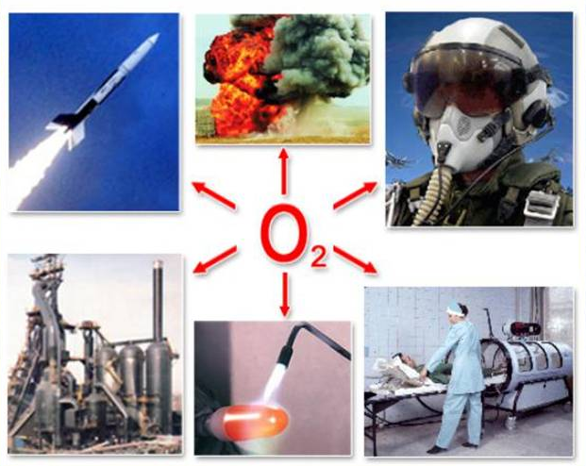

Slide 3
